Slide 1
嵌入式操作系统介绍

Slide 2

内容提要
1 | 嵌入式操作系统简介
2 | μC/OS
3 | VxWorks
4 | 嵌入式Linux

Slide 3
1 嵌入式操作系统简介
实时多任务操作系统与分时多任务操作系统
分时系统：软件的执行在时间上的要求并不严格，时间上的错误一般不会造成灾难性的后果。
实时系统：虽然事件可能在无法预知的时刻到达，但是软件上必须在事件发生时能够在严格的时限内作出响应（系统响应时间），即使是在尖峰负荷下，也应如此，系统时间响应的超时就意味着致命的失败。另外，实时操作系统的重要特点是具有系统的可确定性，即系统能对运行情况的最好和最坏等的情况能做出精确的估计。

Slide 4
1 嵌入式操作系统简介(续)
基本概念
——时钟节拍
时钟节拍是特定的周期性中断。这个中断可以看作是系统心脏的脉动。周期取决于不同应用，一般在10ms到200ms之间。时钟的节拍式中断使得内核可以将任务延时若干个整数时钟节拍，以及当任务等待事件发生时，提供等待超时的依据。时钟节拍率越快，系统的额外开销就越大。

Slide 5
1 嵌入式操作系统简介(续)
实时操作系统中的重要概念
系统响应时间(System response time )
系统发出处理要求到系统给出应答信号的时间。
任务切换时间(Context-switching time)
任务之间切换而使用的时间。
中断延迟(Interrupt latency )
硬件接收到中断信号到操作系统作出响应，并转入中断服务程序的时间。

Slide 6
1 嵌入式操作系统简介(续)
多处理器结构
实时应用的飞速发展，对嵌入式操作系统的性能提出了更高的要求。单处理器的嵌入式系统已不能很好地满足某些复杂实时应用系统的需要，开发支持多处理器结构的RTOS已成为发展方向
这方面比较成功的系统有pSOSystem等

Slide 7
1 嵌入式操作系统简介(续)
Commercial RTOS Products
VxWorks Wind RiverSystem $40k/s & royalty wrs.com
VRTX Microtec $20K/seat
LynxOS Bulue Cat Linux $2.5k/seat lynuxworks.com
Nucleus Accelerated Tech. $20K/s with source code
CMX 8051Tools Tasking $1.29k Tasking.com
RT/Studio IDE Precise $30K psti.com
Embedded Linux Green Hill $7.9K Royalty free ghs.com
Embedex Linux Lineo $5k/seat lineo.com

Slide 8
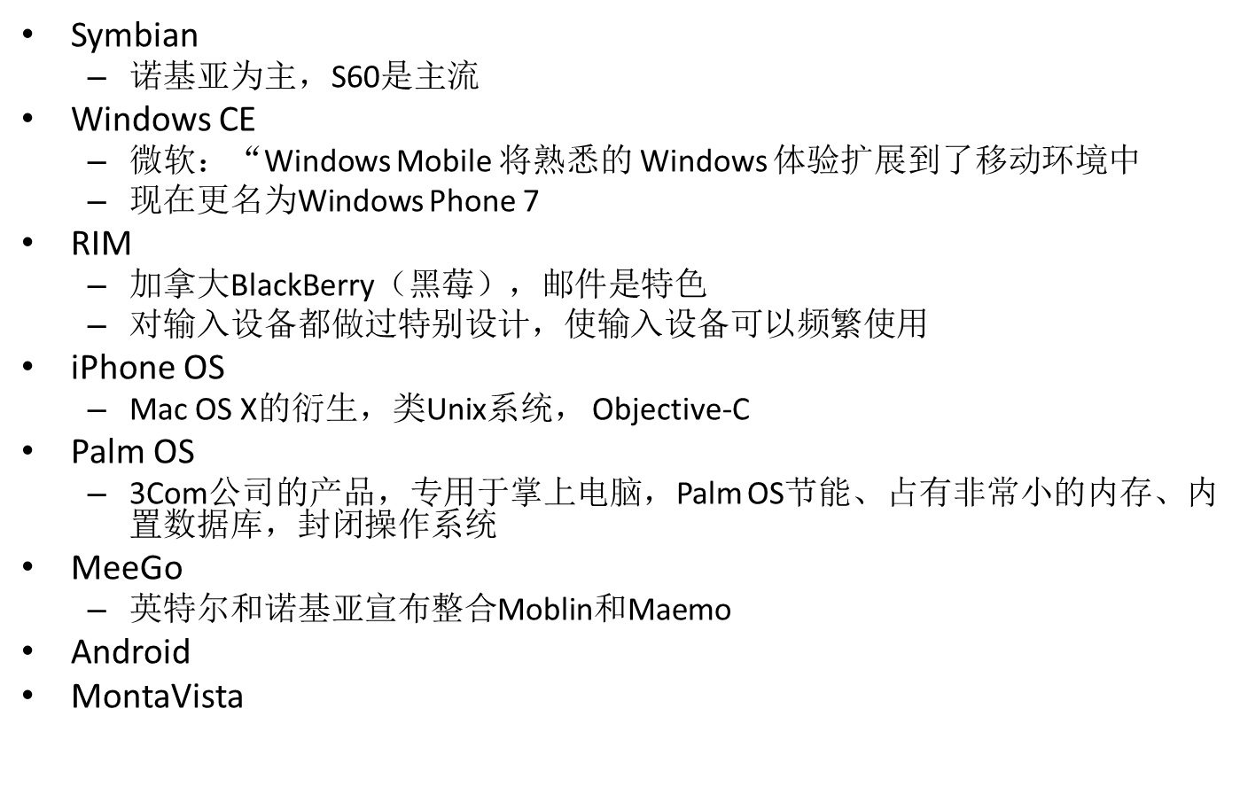
智能手机操作系统
1 嵌入式操作系统简介(续)

Slide 9
内容提要
1 | 嵌入式操作系统简介
2 | μC/OS
3 | VxWorks
4 | 嵌入式Linux
5 | 多线程编程简介

Slide 10
2 μC/OS
基本概念
——前后台系统
对基于芯片的开发来说，应用程序一般是一个无限的循环，可称为前后台系统或超循环系统。
很多基于微处理器的产品采用前后台系统设计，例如微波炉、电话机、玩具等。在另外一些基于微处理器应用中，从省电的角度出发，平时微处理器处在停机状态，所有事都靠中断服务来完成。

Slide 11
2 μC/OS (Cont.)
基本概念
——前后台系统
循环中调用相应的函数完成相应的操作，这部分可以看成后台行为，后台也可以叫做任务级。这种系统在处理的及时性上比实际可以做到的要差。
后台
前台
中断服务程序处理异步事件，这部分可以看成前台行为，前台也叫中断级。时间相关性很强的关键操作一定是靠中断服务程序来保证的。
中断服务程序
ISR
时
间
ISR
ISR
ISR

Slide 12
2 μC/OS (Cont.)
μC/OS-II
μC/OS-II是一个源码公开、可移植、可固化、可裁剪、占先式的实时多任务操作系统。其绝大部分源码是用ANSI C写的，使其可以方便的移植并支持大多数类型的处理器。μC/OS-II通过了联邦航空局（FAA）商用航行器认证。自1992年问世以来，μC/OS-II已经被应用到数以百计的产品中。μC/OS-II占用很少的系统资源，并且在高校教学使用是不需要申请许可证。

Slide 13
2 μC/OS (Cont.)
“µC/OS The Real Time Kernel” (1992)
“MicroC/OS-II The Real-time Kernel” (1998)
“MicroC/OS-II The Real-time Kernel” 2nd Edit (2002)
Jean J.Labrosse
R & D Publications, Inc www.cmpbooks.com
Priority based preemptive kernel (looking up table algorithm)
Up to 60 tasks
Above 90% is written in C easy for porting
Scalable and ROM able
Source code for PC environment attached with a floppy or CD
Very detail explanation in excellent programming style

Slide 14
内容提要
1 | 嵌入式操作系统简介
2 | μC/OS
3 | VxWorks
4 | 嵌入式Linux

Slide 15
3 VxWorks
1) VxWorks概述
美国Wind River公司于1983年设计开发
高实时性和稳定性的微内核 、友好的用户开发环境 、良好的持续发展能力 ，全球商用市场占有量排名第一
广泛应用于通信、军事、航空、航天等实时性要求高领域
美国F-16、 FA-18战斗机、B-2 隐形轰炸机和爱国者导弹上
1997年和2004年两次在火星表面登陆的火星探测器
商业用户包括Cisco systems、Bay Networks、3Com、Fore systems、HP、Lucent、Qualcomm、以及国内的华为、东方电子等

Slide 16
3 VxWorks (Cont.)
2) VxWorks基本特征
(1) 高实时性、高稳定性的微内核
内核Wind: 微内核结构，最小8KB
实时性
基于优先级的抢占式调度辅以时间片轮转
及时响应高优先级的任务，同级任务可选择时间片轮转而并发执行
快速的任务上下文切换

Slide 17
3 VxWorks (Cont.)
较小的中断延时
相应措施如：
采用中断处理与任务在不同栈中处理，使得中断的产生只会引发一些关键寄存器的存储而不会导致任务的上下文切换
在中断服务程序中只完成在最小时间内中断发生通告，而将其它费时的处理过程尽量放在被引发的其它任务中完成
高稳定性

Slide 18
3 VxWorks (Cont.)
(2) 丰富的外挂组件模块
基本外挂组件模块
各种设备驱动（字符型/块型设备，同步/异步设备）、文件系统（如DosFs、RawFs、TapeFs、CdromFs、TSFS等）、网络协议栈、以及POSIX1003.1b标准和ANSI C等兼容组件模块
附加组件模块
如Flash文件系统、图形界面管理等

Slide 19
3 VxWorks (Cont.)
(3) 可裁减性
粒度极小的配置裁减性能
微内核结构，最简内核（只负责任务的管理与调度，称为纳核）只有8KB
其它所有基本外挂组件和附加组件均为可选组件，并且这些组件本身也是可裁减的
方便友好的配置裁减环境
图形化
自动裁减特性，自动分析功能

Slide 20
3 VxWorks (Cont.)
(4) 对多种硬件平台的可移植性
支持ARM、PowerPC、68K、CPU32、SPARC、i960、X86、MIPS等众多嵌入式处理器，并提供相应的BSP模板
提供了数量众多的串口、并口、网口、存储卡控制器、实时时钟等外围硬件设备的驱动程序

Slide 21
3 VxWorks (Cont.)
(5) 友好、开放的集成开发环境
Tornado的可视化图形操作界面，可运行在多种主机硬件平台和操作系统上
支持的主机硬件平台：Sun、HP、IBM-rs6000、Mips等
支持的主机操作系统：Unix、WindowsNT/95/98等
Tornado的IDE
集成了编辑器、编译器、链接器、调试器（命令行和图形界面两类调试器）、软件仿真器、工程项目管理器等系列开发工具
Tornado的开放性
能与第三方开发工具进行集成

Slide 22
内容提要
1 | 嵌入式操作系统简介
2 | μC/OS
3 | VxWorks
4 | 嵌入式Linux

Slide 23
4 嵌入式Linux
Linux的版本
内核：属于单内核
内核版本：最新的版本2.6.39
发行版
基于Debian，如Ubuntu
基于RPM，如Fedora，红旗
Slackware
其它打包方式的套件
专用包：Android/Maemo/Moblin/MeeGo
2010年2月，谷歌Android被Linux内核除名
知识产权
需要遵守GPL GNU Public License, LGPL: Lesser GPL
没有独立的知识产权

Slide 24
4 嵌入式Linux (续)
典型的嵌入式Linux
Linux: Embedix，ETLinux，LEM，RTLinux, LinuxRouterProject，LOAF，uCLinux，muLinux，ThinLinux，FirePlug和PizzaBoxLinux
平台化嵌入式Linux
Android
Moblin+Maemo→MeeGO

Slide 25
4 嵌入式Linux (续)
嵌入式Linux种类
是否支持MMU
MMU 实现虚拟存储空间：即将虚拟存储空间影射到实际物理存储空间。使编程人员不用考虑具体程序所放在物理存储空间的具体位置和程序的大小。
存储器访问权限的控制：任务间通讯，对自己的内存、堆栈等进行保护，只能通过管道、信号量、共享内存等方式进行通讯。
控制Cache
不支持MMU：ucLinux，主要应用在ARM7系列微处理系统中，如三星公司的S3C44B0，S3C4510等，无MMU，不支持虚地址，直接访问内存，所有程序中访问的地址都是物理地址。
支持MMU：嵌入式Linux，主要应用在ARM9系列微处理器系统中，如三星公司的S3C2410，Intel公司的PXA255等

Slide 26
4 嵌入式Linux (续)
美国新墨西哥州大学计算机系研制开发的
RT-Linux
RT-Linux是利用Linux进行实时系统开发比较早的尝试，是一种硬实时操作系统。目前RT-Linux已成功应用于航天飞机的空间数据采集、科学仪器测控，以及电影特技图像处理等众多领域。
RT-Linux的原理是采用双内核机构，即将Linux的内核代码进行少量修改，将Linux任务以及Linux内核本身作为实时内核的一个优先级最低的任务，即实时任务优先级高于普通Linux任务，即在实时任务存在的情况下运行实时任务，否则才运行Linux本身的任务。实时任务不同于Linux普通进程，它是以Linux的内核模块(Linux Loadable KernelModule，LKM)的形式存在的。需要运行实时任务的时候，将这个实时任务的内核模块插入到内核中去。实时任务和Linux一般进程之间的通信通过共享内存或者FIFO通道来实现。

Slide 27
4 嵌入式Linux (续)
基于RTLinux的仿人机器人
高 48 cm 重: 6 kg 灵活性：20 DOF
操作系统: RT-Linux 接口形式: USB 1.0 (12Mbps)
响应周期: 1ms 能源： DC24V x 6.2A (150W)
制造：富士通

Slide 28
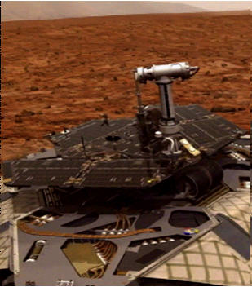


4 嵌入式Linux (续)
2004年“勇气号”再次登陆火星

Slide 29
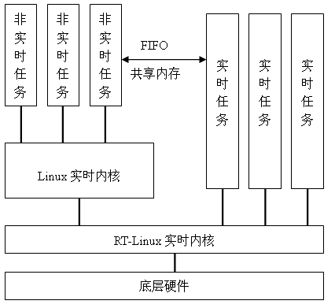
4 嵌入式Linux (续)
RT-Linux的工作原理图

Slide 30
4 嵌入式Linux (续)
经过加入实时处理后，RT Linux就完全能够达到硬实时系统的性能指标。在一台386机器上，RT Linux从处理器检测到中断，再到中断处理程序开始工作不会超过15μs；对一个周期性的任务，在35μs内一定会执行。
而通常的Linux内核，一般是在600μs内开始一个中断服务程序。

Slide 31
4 嵌入式Linux (续)
uClinux
控制领域中的linux系统。
它包含linux常用的API，内核小于512K，保留了linux原有的高稳定性、强大的网络功能和卓越的文件系统支持功能等优点。目前已支持的CPU芯片有，Motorola公司的68K系列、PowerPC系列以及ARM公司的系列芯片。
uClinux最大特点就是不支持MMU。 uClinux系统对内存的访问是直接的，即不需要经过MMU，直接将地址发送到地址线上，所有程序访问的都是实际的物理地址，这样一方面减小了内核的体积，另一方面又增强了系统的实时性能。但内存空间得不到保护，对于应用开发者来说，必须明白自己程序运行的位置，以及保证不会破坏其它程序运行空间以及系统的稳定。
uClinux也可以使用RT-Linux的实时补丁，以增强其实时性。

Slide 32
4 嵌入式Linux (续)
针对这种没有MMU的CPU架构，uClinux采用了一种平板式(Flat)的内存模型来去除对MMU的依赖, 并且改变了用户程序的加载方式，开发了运用于uClinux的C函数库--uCLibc.
目前,uClinux往往基于两个Linux内核版本,2.0.38 是一个比较成熟的版本,2.4.x是最新的版本。 Hitool 套件同时提供了对他们的支持。
一般uClinux的内核大小在500k左右,如果加上一些基本的应用,也就在900k左右.非常适合于嵌入式系统。
uClinux架构如下图所示

Slide 33
4 嵌入式Linux (续)

Slide 34
4 嵌入式Linux (续)
嵌入式Linux的组成
最基本的嵌入式Linux系统需要3个基本元素：
系统引导程序：用于完成机器加电后的系统定位引导；
Linux系统内核：为嵌入式应用提供一个软件环境，为应用程序完成基本的底层的资源管理工作；
初始化过程：完成基本的初始化。

Slide 35
4 嵌入式Linux (续)
为使这个最小嵌入式系统具有一定的实用性，还需加上硬件的驱动程序及—个或几个应用进程以提供必要的应用功能支持。
如果应用比较复杂，可能还需要添加一个可以在ROM或RAM中使用的文件系统、TCP/IP网络协议栈等。
在手机等领域，还需要加上—个GUI

Slide 36
4 嵌入式Linux (续)
Linux启动
linux的启动
在x86体系中，cpu上电后在存储位置0xffff0处开始执行程序代码，这个地址通常是ROM-BIOS中的地址。
BIOS
硬件检测，资源分配。
将boot loader加载到RAM，然后将控制权交给boot loader。
boot loader
将内核映像从硬盘中加载到RAM中，然后跳到内核的入口点，启动操作系统。

Slide 37
4 嵌入式Linux (续)
power
BIOS
GRUB/LILO
进入linux操作系统中
激活交换分区，检查磁盘，加载硬件模块
Kernel boot
start_kernel ()
完成外设及其驱动程序的加载和初始化
rc.sysinit
init
不同的启动参数，实现不同的启动设置
rc
用户登录
mingetty
login()
执行配置文件
You can use LINUX
shell

Slide 38
4 嵌入式Linux (续)
嵌入式linux bootloader
Boot loader的结构
stage1（汇编语言实现）
stage2（c语言实现）
硬件设备
初始化
准备RAM，将stage2
部分拷贝到RAM中
设置堆栈，跳转到
stage2的入口点
将kernel映像和根
文件系统加载到
RAM中
硬件设备
初始化
监测系统
内存映射
设置启动参
数进入内核

Slide 39
4 嵌入式Linux (续)
嵌入式系统的存储
在嵌入式系统中使用Flash存储器
文件系统类型:
ext2:专用于Linux,引导块、超级块、inode、数据区。
cramfs:压缩式文件系统。缺点：延迟、写操作难。
romfs:只读文件系统

Slide 40
4 嵌入式Linux (续)
日志文件系统：
日志记录，先写日志，后写数据。
JFFS:专用于Flash的日志式文件系统。

Slide 41
4 嵌入式Linux (续)
YAFFS文件系统
YAFFS，Yet Another Flash File System，是一种类似于JFFS/JFFS2的专门为Flash设计的嵌入式文件系统。与JFFS相比，JFFS和JFFS2适合NOR FLASH，YAFFS是为NAND FLASH量身定做的,它减少了一些功能，因此速度更快、占用内存更少。

Slide 42
4 嵌入式Linux (续)
YAFFS和JFFS都提供了写均衡，垃圾收集等底层操作。它们的不同之处在于： （1）JFFS是一种日志文件系统，通过日志机制保证文件系统的稳定性。YAFFS仅仅借鉴了日志系统的思想，不提供日志机能，所以稳定性不如JFFS，但是资源占用少。 （2）JFFS中使用多级链表管理需要回收的脏块，并且使用系统生成伪随机变量决定要回收的块，通过这种方法能提供较好的写均衡，在YAFFS中是从头到尾对块搜索，所以在垃圾收集上JFFS的速度慢，但是能延长NAND的寿命。 （3）JFFS支持文件压缩，适合存储容量较小的系统；YAFFS不支持压缩，更适合存储容量大的系统。

Slide 43
4 嵌入式Linux (续)
X Window是一个在大多数UNIX工作站上使用的图形用户界面。
它是一种与平台无关的客户机/服务器(Client/Server)模型，可以让用户在一台机器上调用另一台机器的X Window库，打开另一台机器上的窗口，而不需要考虑这两台机器自身的操作系统类型。
正是这种特性使UNIX和Linux系统上的用户和应用程序非常自然地通过网络连接在一起。使用X Window开发GUI时，因为开发环境成熟，开发工具易用，所以可以缩短开发时间，降低开发难度。

Slide 44
4 嵌入式Linux (续)
X Window系统应用于嵌入式系统时，要考虑嵌入式系统的特殊条件。嵌入式系统由于资源有限，不宜使用体积大的操作系统内核，这是因为需要将系统固化在ROM中或者Disk On Chip的FLASH ROM上。
但是，一个X Lib就需要大概10MB ~ 20MB的空间，在一般的嵌入式环境不能满足这样的条件。所以，针对嵌入式领域，X Window进行了必要的裁剪和优化，产生了很多嵌入式GUI系统。

Slide 45
4 嵌入式Linux (续)
面向嵌入式Linux 系统的图形用户界面
MicoroWindows/NanoX
开放源码
无任何硬件加速能力
图形引擎中存在许多低效算法
代码质量较差
OpenGUI
可移植性稍差
Qt/Embedded
低的程序效率、大的资源消耗
MiniGUI

Slide 46
4 嵌入式Linux (续)
嵌入式Linux-Android
Android
Google+开放手机联盟
2007年11月5日发布
“Android 是第一个完整、开放、免费的手机平台”
2008年9月22日，第一款基于Android的手机发布
T-Mobile G1
基于Android的手机GPhone
Android的特点
包括了操作系统、中间件、用户界面和应用软件
这是一个平台
面向智能手机

